Slide 1
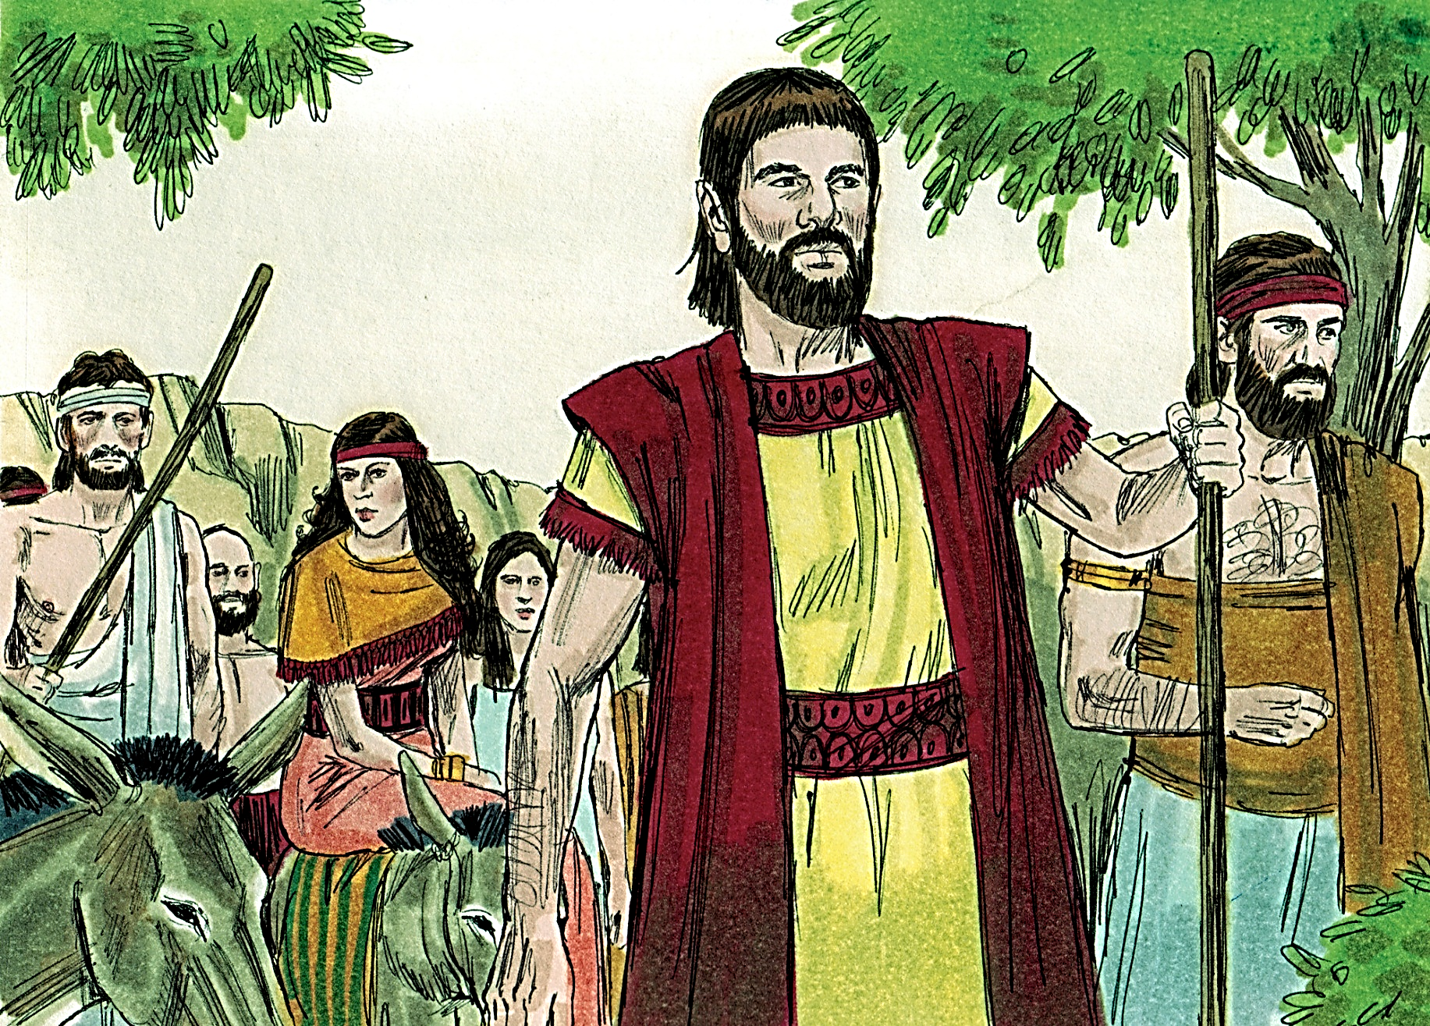


Primavera de 2014/Tema 4: La historia de Dios
“Dios elige un pueblo”
8 de junio de 2014
(Génesis 12:1-7; 15:5-8, 13-18)
Iglesia Bíblica Bautista de Aguadilla
Estudios Bíblicos Lifeway ®

Slide 2
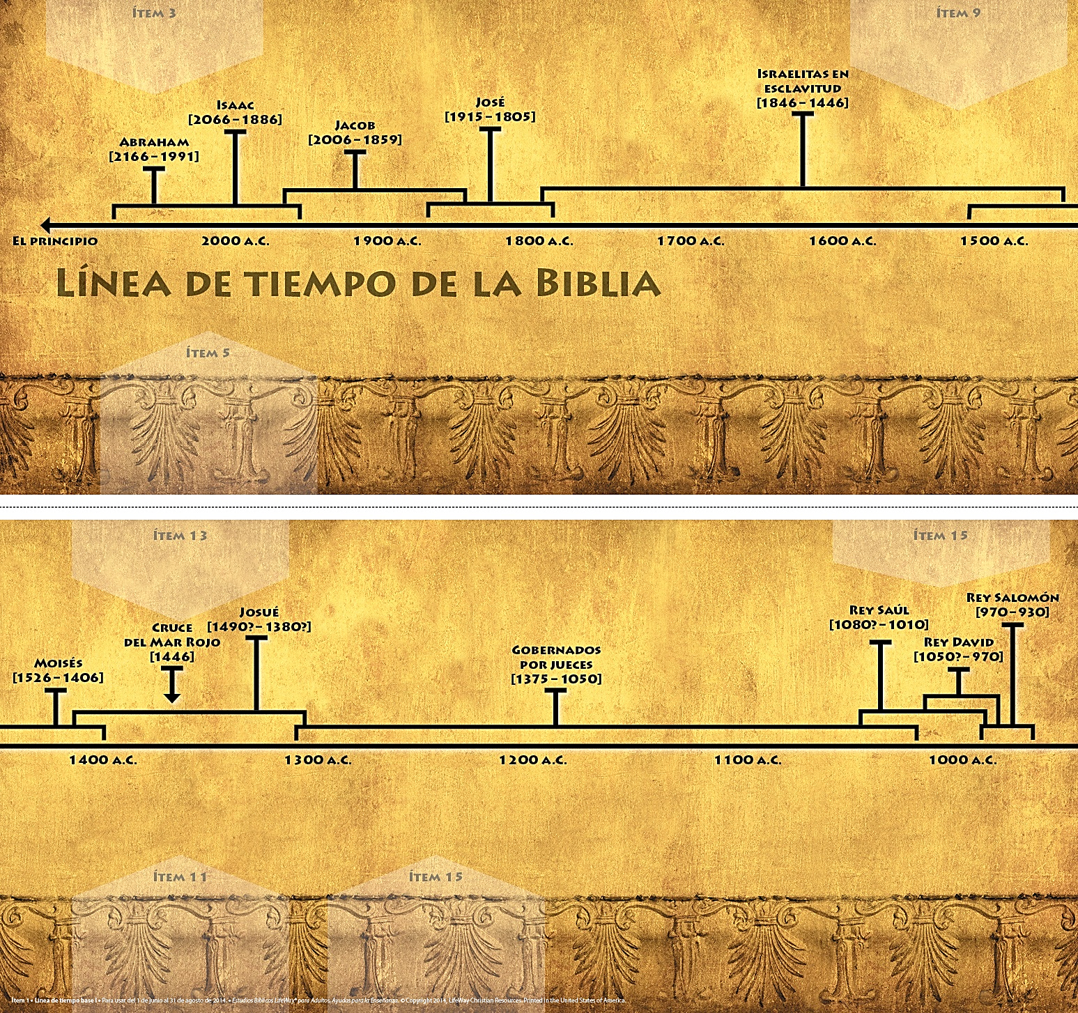

Slide 3

Tema General
La relación con Dios no se basa en nuestras obras ni en nuestro valor, sino en la iniciativa y la fidelidad de Él. A nosotros nos corresponde responderle con fe y obediencia.

Slide 4
Bosquejo de Estudio
Siga el plan de Dios (Génesis 12.1-3)
Adore en obediencia (Génesis 12.4-7)
Responda en fe (Génesis 15.5-8, 13-17)

Slide 5

Texto Clave
“Y haré de ti una nación grande, y te bendeciré, y engrandeceré tu nombre, y serás bendición.” (Génesis 12.2, RVR60)

Slide 6
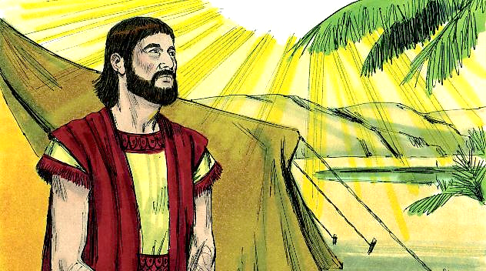
Siga el plan de Dios (Génesis 12.1-3)

Slide 7
Siga el plan de Dios (Génesis 12.1-3)
“Pero Jehová había dicho a Abram: Vete de tu tierra y de tu parentela, y de la casa de tu padre, a la tierra que te mostraré. Y haré de ti una nación grande, y te bendeciré, y engrandeceré tu nombre, y serás bendición. Bendeciré a los que te bendijeren, y a los que te maldijeren maldeciré; y serán benditas en ti todas las familias de la tierra.”

Slide 8
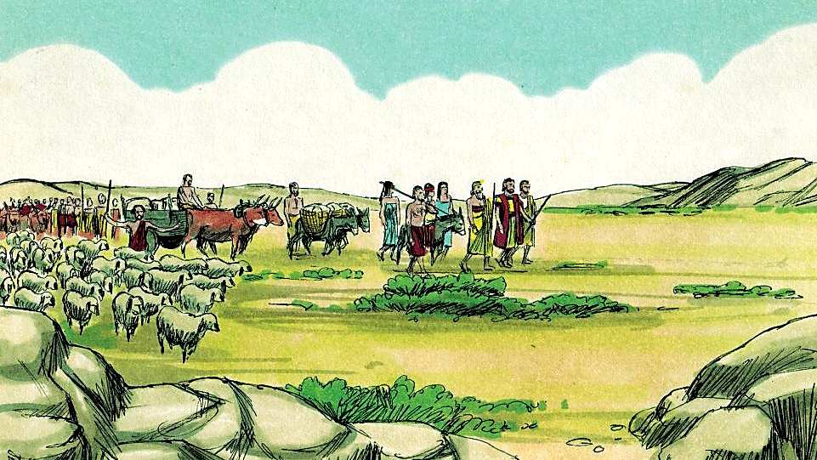
Adore en obediencia (Génesis 12.4-7)

Slide 9
Adore en obediencia (Génesis 12.4-7)
“Y se fue Abram, como Jehová le dijo; y Lot fue con él. Y era Abram de edad de setenta y cinco años cuando salió de Harán. Tomó, pues, Abram a Sarai su mujer, y a Lot hijo de su hermano, y todos sus bienes que habían ganado y las personas que habían adquirido en Harán, y salieron para ir a tierra de Canaán; y a tierra de Canaán llegaron...”

Slide 10
Adore en obediencia (Génesis 12.4-7)
“...Y pasó Abram por aquella tierra hasta el lugar de Siquem, hasta el encino de More; y el cananeo estaba entonces en la tierra. Y apareció Jehová a Abram, y le dijo: A tu descendencia daré esta tierra. Y edificó allí un altar a Jehová, quien le había aparecido.”

Slide 11
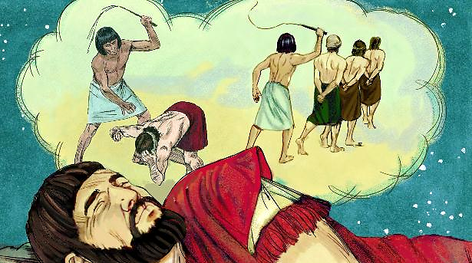
Responda en fe (Génesis 15.5-8, 13-17)

Slide 12
Responda en fe (Génesis 15.5-8)
“Y lo llevó fuera, y le dijo: Mira ahora los cielos, y cuenta las estrellas, si las puedes contar. Y le dijo: Así será tu descendencia. Y creyó a Jehová, y le fue contado por justicia. Y le dijo: Yo soy Jehová, que te saqué de Ur de los caldeos, para darte a heredar esta tierra. Y él respondió: Señor Jehová, ¿en qué conoceré que la he de heredar?”

Slide 13
Responda en fe (Génesis 15. 13-17)
“Entonces Jehová dijo a Abram: Ten por cierto que tu descendencia morará en tierra ajena, y será esclava allí, y será oprimida cuatrocientos años. Mas también a la nación a la cual servirán, juzgaré yo; y después de esto saldrán con gran riqueza. Y tú vendrás a tus padres en paz, y serás sepultado en buena vejez...”

Slide 14
Responda en fe (Génesis 15. 13-17)
“...Y en la cuarta generación volverán acá; porque aún no ha llegado a su colmo la maldad del amorreo hasta aquí. Y sucedió que puesto el sol, y ya oscurecido, se veía un horno humeando, y una antorcha de fuego que pasaba por entre los animales divididos.”

Slide 15
Aplicaciones
Dios suele llamar a las personas para que dejen lo que les resulta familiar o cómodo y confíen en Él a medida que Él los guía.
La clave para llegar y permanecer en el centro de la voluntad de Dios es confiar en Su guía y obedecer Sus instrucciones.
Abram tuvo que confiar en Dios para que la bendición divina se hiciera realidad.

Slide 16

Recursos
  Carson, D.A. et al. Nuevo comentario Bı́blico: Siglo veintiuno. electronic ed. Miami: Sociedades Bı́blicas Unidas, 2000.
  Fernández, Óscar J. et al. Eds. Estudios Bíblicos Lifeway para Adultos. Vol. 13, Núm. 4. Nashville, TN: Lifeway Church Resources, 2014. 22-31.
Henry, Matthew, y Francisco Lacueva. Comentario Bı́blico de Matthew Henry. Barcelona: Editorial CLIE, 1999.
  MacDonald, William. Comentario Bφblico de William MacDonald: Antiguo Testamento y Nuevo Testamento. Viladecavalls (Barcelona), Espa±a: Editorial CLIE, 2004.
Reina Valera Revisada (1960). Miami: Sociedades Bíblicas Unidas, 1998.
http://blog.lifeway.com/eblifewayadultos/
http://www.dsmedia.org/resources/illustrations/sweet-publishing/ (imágenes bíblicas).
http://st-takla.org/Gallery/Bible/Illustrations/Bible-Slides/OT/Jeremiah.html (imágenes bíblicas).

Slide 17
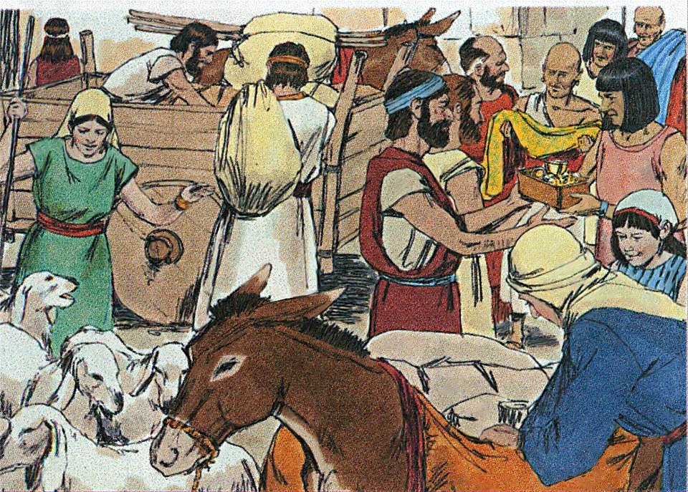
Próximo Estudio Dominical
Verano de 2014/Tema: La historia de Dios
“Dios libera a Su pueblo”
8 de junio de 2014
Leer y meditar en:
(Éxodo 3:7-10; 12:12-13, 29-31; 14:5-6, 13-14, 21, 26)

Slide 18


